Slide 2

Не забыть включить запись!

Slide 3
Меня хорошо слышно && видно?
Напишите в чат, если есть проблемы!
Ставьте если все хорошо
+

Slide 4
Поехали!

Slide 5
Двоичные деревья поиска, кучи, декартовы деревья
Мазнев Валерий

Slide 6

Содержание
Двоичные деревья поиска
Кучи
Декартовы деревья

Slide 7
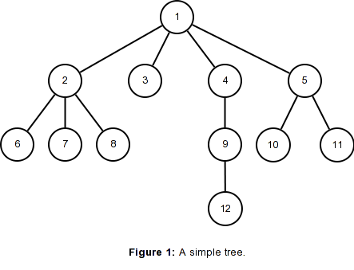
Что такое дерево
Связанный ацикличный граф.

Slide 8

Дерево

Slide 9
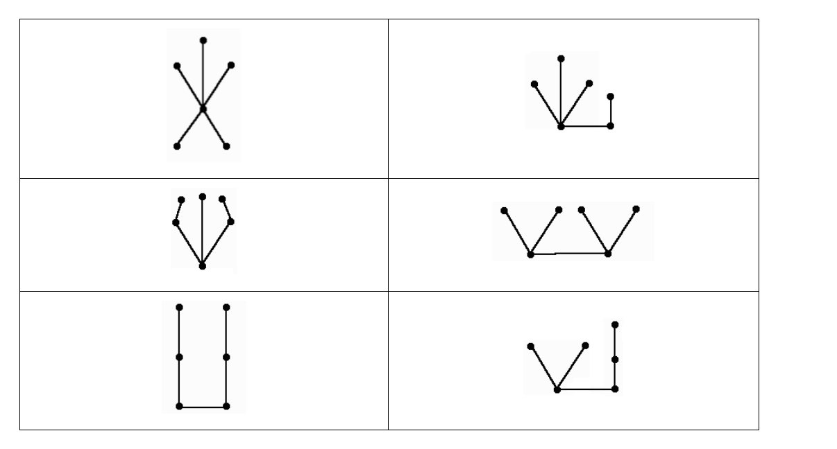
Свойства дерева
Отсутствие циклов
Между парами вершин имеется только один путь
Ребра графа не ориентированные

Slide 10
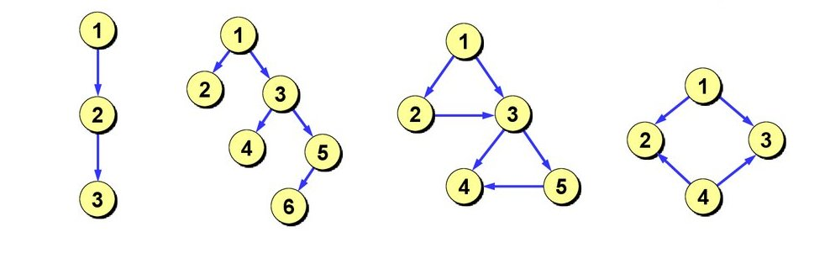
Вопрос
Что НЕ является деревом?
1 2 3 4

Slide 11
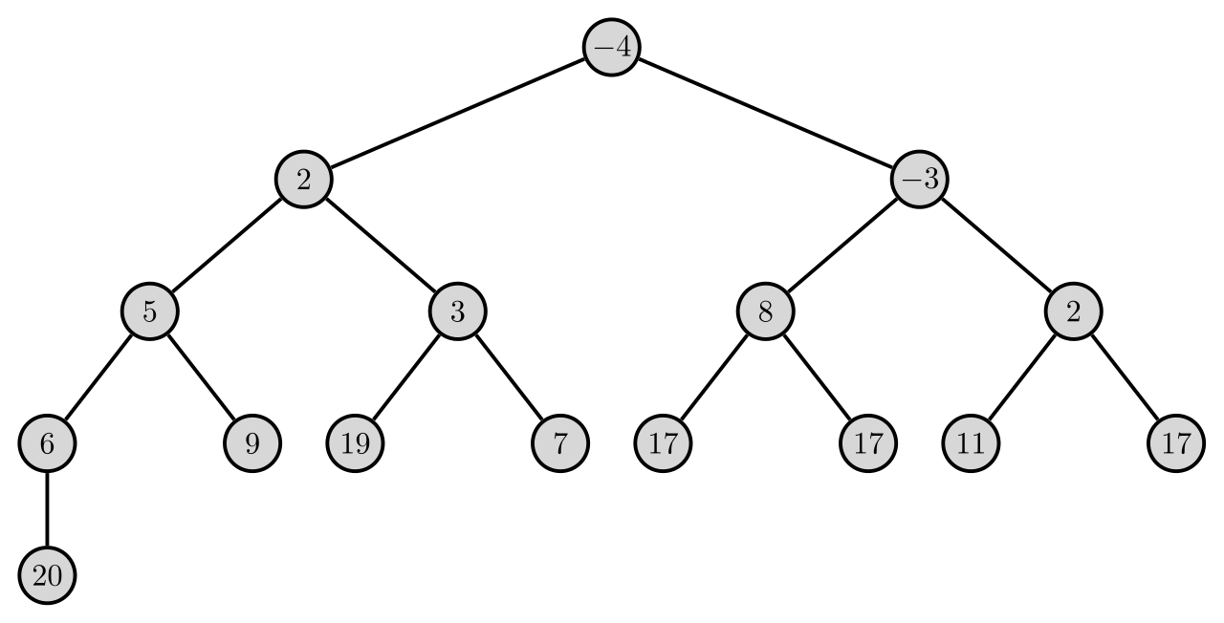
Термины
Узел - данные
Родитель - узел выше по иерархии
Потомок - узел ниже по иерархии

Slide 12
Термины
Корневой узел — точка входа в дерево, узел не имеющий предков
Лист, листовой или терминальный узел — узел, не имеющий дочерних элементов
Внутренний узел — любой узел дерева, имеющий потомков, и таким образом, не являющийся листовым узлом

Slide 13
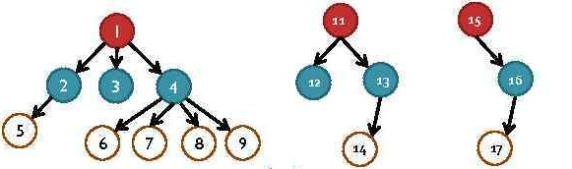
Термины
Поддерево - часть дерева с какого либо узла
Лес - совокупность не связанных деревьев

Slide 14
Термины
N-арное дерево, N - макс допустимое количество потомков
1-арное дерево (список)
Бинарное (двоичное) дерево
1 2 3

Slide 15

Структура данных
Ссылочная структура в памяти
Массив
Записи в БД

Slide 16
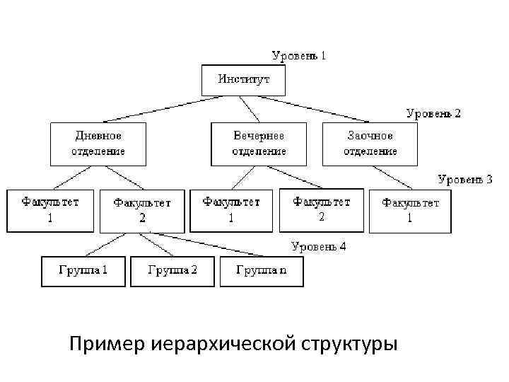
Структура в БД
id
parentId
остальные данные

Slide 17
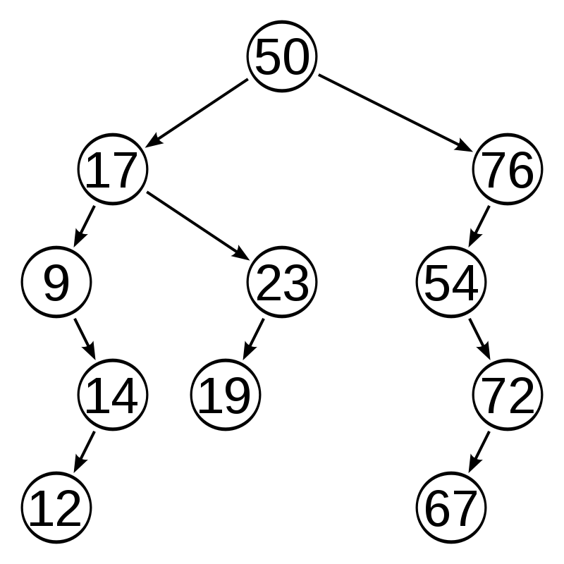
Структура в БД
id, parentId
50, NULL
17, 50
76, 50
9, 16
23, 16
19, 23
14, 9
12, 14
54, 76
72, 54
67, 72

Slide 18

Вопрос
Такая структура дерева в БД
Какие + ?
Какие - ?

Slide 19
Двоичные деревья поиска
N-арность дерева = 2
Наличие ключа key, >, <, =
Левое и правое поддерово узла тоже двоичное дерево
для левого key[left[X]] < key[X]
для правого key[right[X]] > key[X]

Slide 20
Алгоритм поиска
Найти(ключ):
если поддерево пусто то вернуть <ничего не найдено>
если мойКлюч == ключ то вернуть моеЗначение
если мойКлюч > ключ то вернуть левоеПоддерево.Найти(ключ)
если мойКлюч < ключ то вернуть правоеПоддерево.Найти(ключ)

Slide 21
Алгоритм вставки
Вставить(ключ, значение):
если мойКлюч == ключ то моеЗначение = значение
если мойКлюч > ключ то если левоеПоддерево не пусто то левоеПоддерево.Вставка(ключ) иначе левоеПоддерево = новое Дерево(ключ, значение)
иначе если правоеПоддерево не пусто то правоеПоддерево.Вставка(ключ) иначе правоеПоддерево = новое Дерево(ключ, значение)

Slide 22
Удалить текущий узел
УдалитьУзел():
если родитель не пусто то обнулить ссылку на себя у родителя если левоеПоддерево не пусто то родитель.Вставка(левоеПоддерево) если правоеПоддерево не пусто то родитель.Вставка(правоеПоддерево) иначе если левоеПоддерево не пусто то корень = левоеПоддерево если правоеПоддерево не пусто то корень.Вставка(правоеПоддерево)

Slide 23
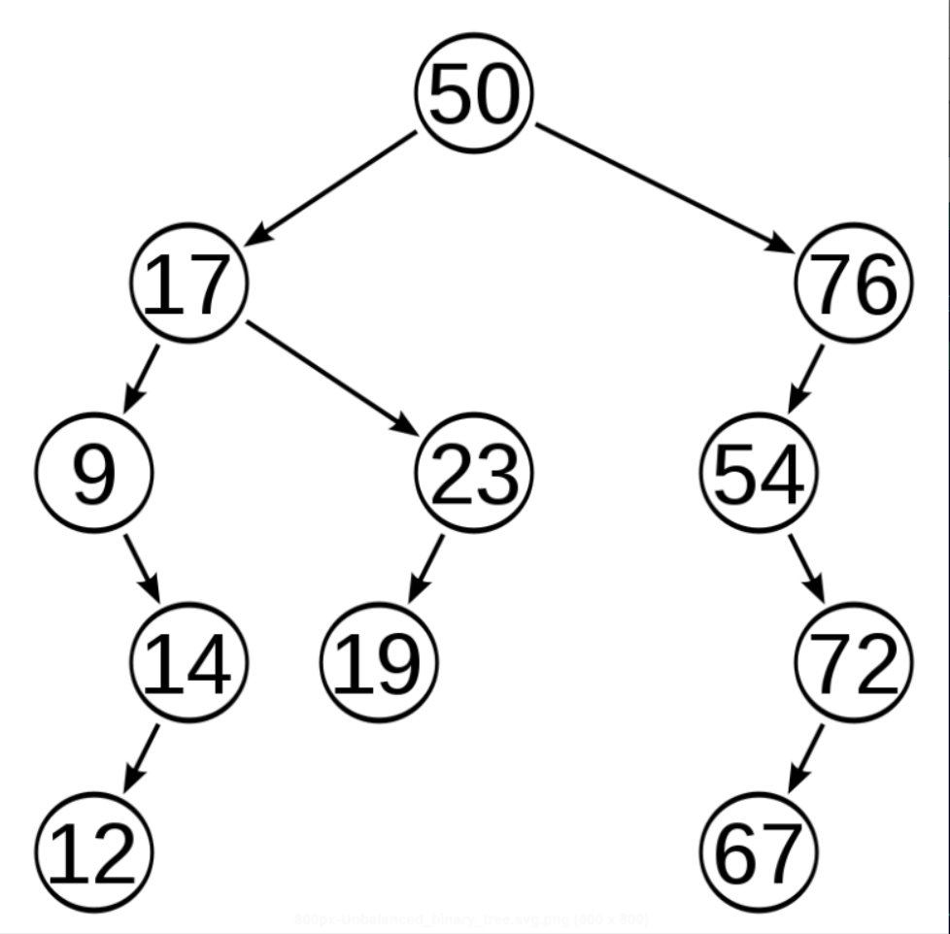
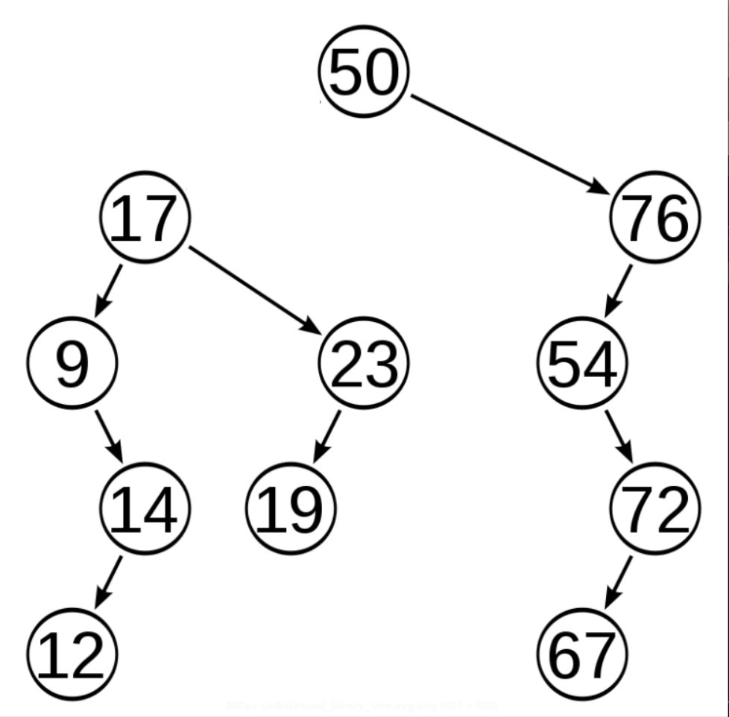
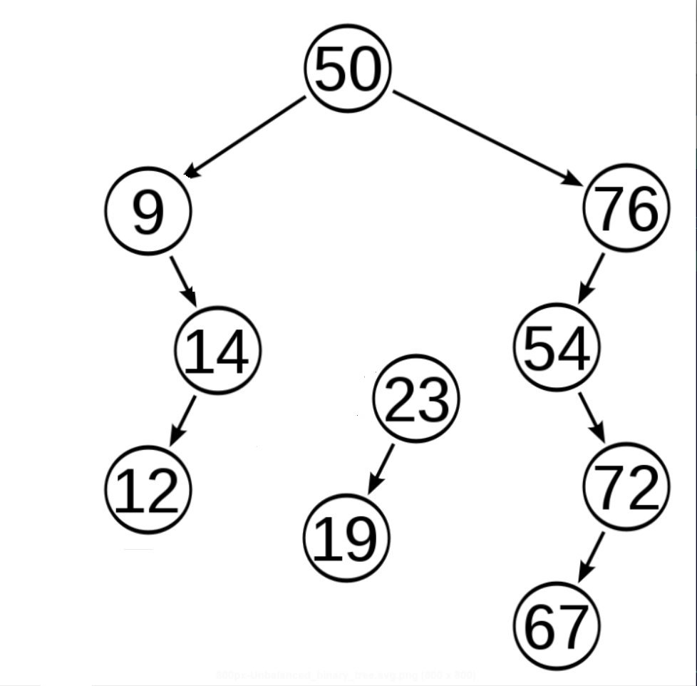

Удаление узла 17
1 2
3 4

Slide 24
Алгоритм обхода прямой
Обход(действие):
если левоеПоддерево не пустое то левоеПоддерево.Обход(действие)
Действие()
если правоеПоддерево не пустое то правоеПоддерево.Обход(действие)

Slide 25
Алгоритм обхода обратный
Обход(действие):
если правоеПоддерево не пустое то правоеПоддерево.Обход(действие)
Действие()
если левоеПоддерево не пустое то левоеПоддерево.Обход(действие)

Slide 26
Лист
Структура данных
class TreeLeaf<Key, Value> { Key key; Value value; TreeLeaf parent; TreeLead left; TreeLeaf right; }

Slide 27
Лист с неуникальными ключами
Duplicates = true;
class TreeLeaf<Key, Value> { Key key; Value value; TreeLeaf parent; TreeLead left; TreeLeaf right; OList<Value> values; }

Slide 28
Вопрос
Какая сложность
Поиск - ?
Вставка - ?
Удаление - ?

Slide 29
Сложность
Операция | В среднем | В худшем случае
Поиск | O(log n) | O(n)
Вставка | O(log n) | O(n)
Удаление | O(log n) | O(n)

Slide 30
Ответить на вопросы
По двоичному дереву есть вопросы?

Slide 31
Декартово дерево
Структура данных, упорядоченная по 2-м ключам x, y, причем
по оси х - дерево поиска
по оси y - куча

Slide 32
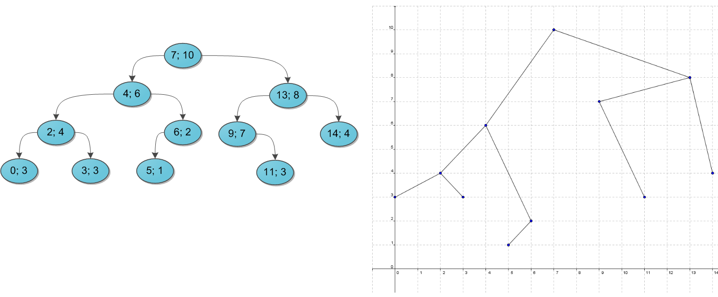
Декартовы деревья

Slide 33
Термины
treap (tree + heap)
дуча (дерево + куча)
дирамида (дерево + пирамида)
курево (куча + дерево :)

Slide 34
Свойства
Пара значений x, y однозначно определяет структуру дерева

Slide 35
Вопрос
Какая главная характеристика декартового дерева
Почему?

Slide 36
Дерамида
Структура данных
class Treap<Key, Value> { Key x; Key x; Value value; Treap parent; Treap left; // левый Treap right; // правый }

Slide 37
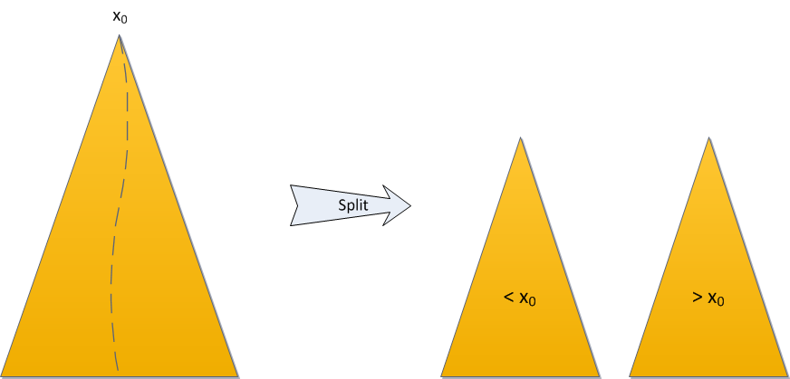
Разделить по ключу X0

Slide 38
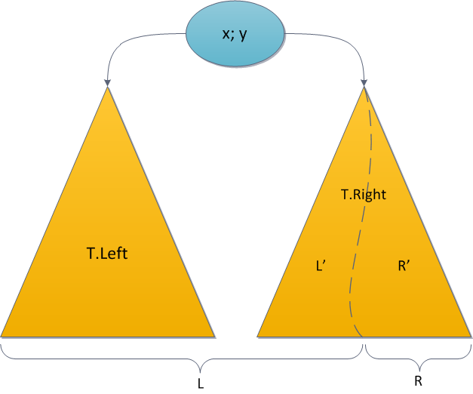
Разделить по ключу X0

Slide 39
Split
Разделить(x0, L, R) если x <= x0 то если правый пусто то R = пусто иначе правый.Разделить(x0, новаяДерамида, R) L = новая Дерамида(x, y, левый, новаяДерамида) иначе если левый пусто то L = пусто иначе левый.Разделить(x0, L, новаяДерамида) R = новая Дерамида(x, y, новаяДерамида, правый)

Slide 40
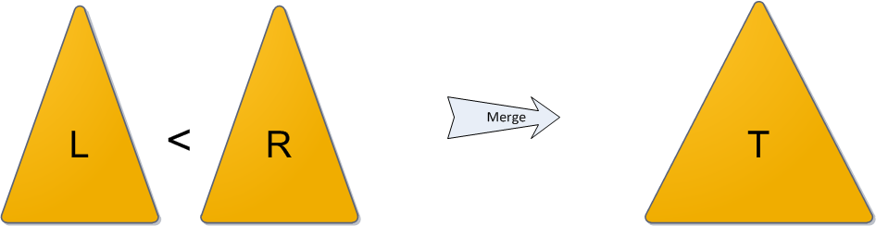
Объединить

Slide 41
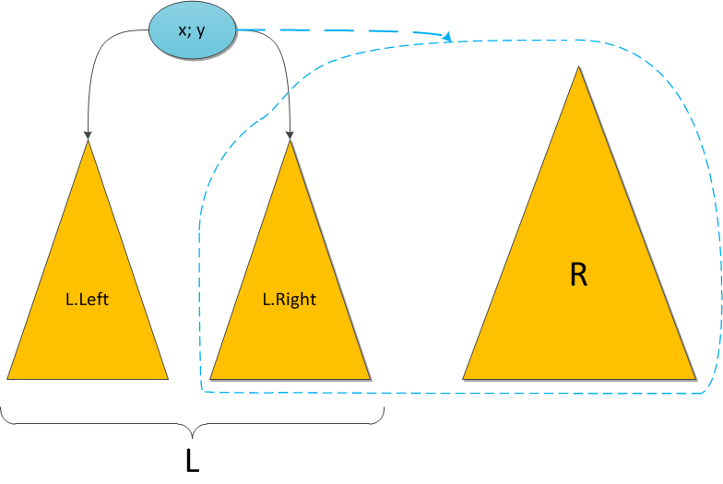
Объединить

Slide 42
Merge
Объединить(L, R) если L пусто то вернуть R; если R пусто то вернуть L; если L.y > R.y то новаяДерамида = Объединить(L.правый, R); вернуть новая Дерамида(L.x, L.y, L.левый, новаяДерамида); иначе новаяДерамида = Объединить(L, R.левый); вернуть новая Дерамида(R.x, R.y, новаяДерамида, R.правый);

Slide 43
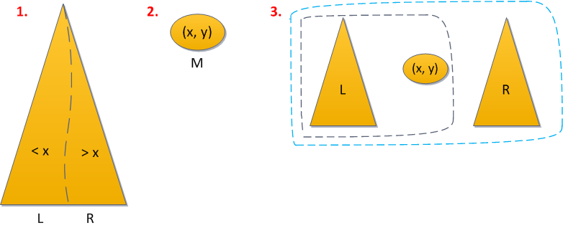
Добавить элемент

Slide 44
Add
Добавить(x, y) Разделить(x, L, R); новаяДерамида = новая Дерамида(x, y); вернуть Объединить(Объединить(L, новаяДерамида), R);

Slide 45
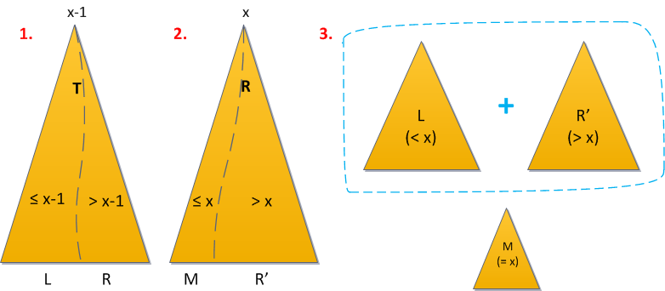
Удалить элемент

Slide 46
Remove
Удалить(x) Разделить(x - 1, l, r); r.Разделить(x, m, r); вернуть Объединить(l, r);

Slide 47

Домашнее задание
Реализовать кучу
Опционально: Реализация декартова дерева

Slide 48
АВЛ-деревья
Сбалансированное двоичное дерево поиска
1962 год
Адельсон-Вельский и Ландис

Slide 49
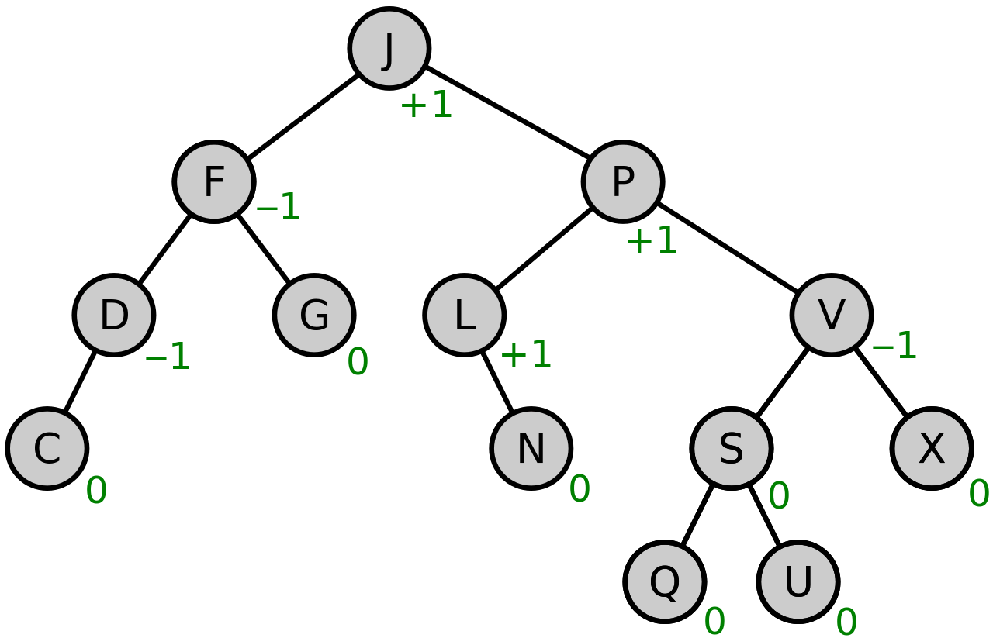
АВЛ деревья
Каждая вершина хранит величину баланса

Slide 50
Страктура данных, базовые функции
храним высоту
Высота(узел) вернуть узел пусто ? 0 : узел.высота
Баланс() вернуть Высота(левое) - Высота(правое)
ПересчитатьВысоту() высота = макс(Высота(левое), Высота(правое)) + 1;

Slide 51
Алгоритм вставки
Вставка() … ПересчитатьВысоту() Сбалансировать()

Slide 52
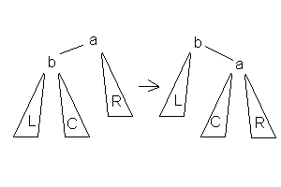
Малое правое вращение, LL
если (высота b-поддерева — высота R) = 2 и высота С <= высота L.

Slide 53
Алгоритм вставки
МалоеПравоеВращение() b = левое c = b.правое левое = c b.правое = текущий
b.родитель = родитель родитель = b c.родитель = текущий

Slide 54
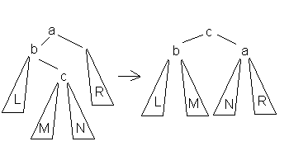
Большое правое вращение, LR
если (высота b-поддерева — высота R) = 2 и высота c-поддерева > высота L

Slide 55
Большое правое вращение, LR
БольшоеПравоеВращение() b = левое c = b.правое n = c.правое m = c.левое левое = n b.правое = m c.правое = текущий c.левое = b
c.родитель = родитель a.родитель = c b.родитель = c n.родитель = текущий m.родитель = b

Slide 56
Balance
Сбалансировать() если баланс() >= 2 то ...

Slide 57
Delete
УдалитьУзел:
если правое пусто то обнулить ссылку на себя у родителя если левоеПоддерево не пусто то родитель.Вставка(левоеПоддерево) если правоеПоддерево не пусто то родитель.Вставка(правоеПоддерево) иначе если левоеПоддерево не пусто то корень = левоеПоддерево если правоеПоддерево не пусто то корень.Вставка(правоеПоддерево)

Slide 58
Delete
Удалить():
если левый не пусто или правый не пусто то если баланс > 0 то узел = левое.найтиМаксимальный() иначе узел = правое.найтиМинимальный()
узел.правый = правый узел.левый = левый заменить себя у родителя Сбалансировать() // проверить необходимость

Slide 59
FindMin
НайтиМинимальный():
если левый не пусто то вернуть левый.НайтиМинимальный() родитель.левый = правый родитель.Сбалансировать() вернуть текущий

Slide 60
Ответить на вопросы
Что такое - дерево?
Что такое двоичное дерево поиска?
Что такое декартово дерево?
Что такое АВЛ-дерево?

Slide 61
Заполните, пожалуйста, опрос о занятии

Slide 62
Спасибо
за внимание!

